Slide 1
Find Home 아파트 실거래 조회 서비스
2018182021 윤성주
2018184033 최경훈

Slide 2
목차
01
프로그램 소개
사용할 Open API
02
03
프로그램 GUI
04
개발 일정

Slide 3
01 프로그램 소개
아파트 실거래 가격을 조회하여
아파트의 시세를 파악할 수 있는
프로그램

Slide 4
01 프로그램 소개
지역별 아파트 실거래 가격 검색
지역내 기간별 가격순 그래프로 표현
지번 주소 -> 도로명 주소 기능
지도 연동으로 위치 지도 표시
아파트 정보 이메일 전송, 파일 저장 기능

Slide 5
01 프로그램 소개
그래프
지도
GMAIL
연동
파일 저장
C++ 연동
Notes:
앞의 기능들을 구현하는데 사용할 도구들 입니다.

Slide 6
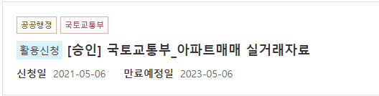
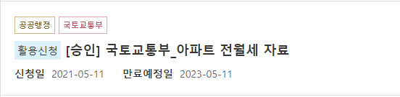
02 사용할 Open API
실거래 가격 조회
지역 코드, 날짜를 통해 조회 가능
아파트 전월세 조회

Slide 7
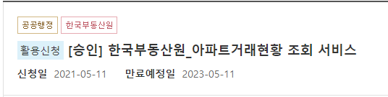
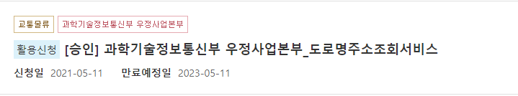
02 사용할 Open API
지역내 기간별 조회
지역코드, 기간 설정 후 조회 가능
지번 -> 도로명 주소

Slide 8
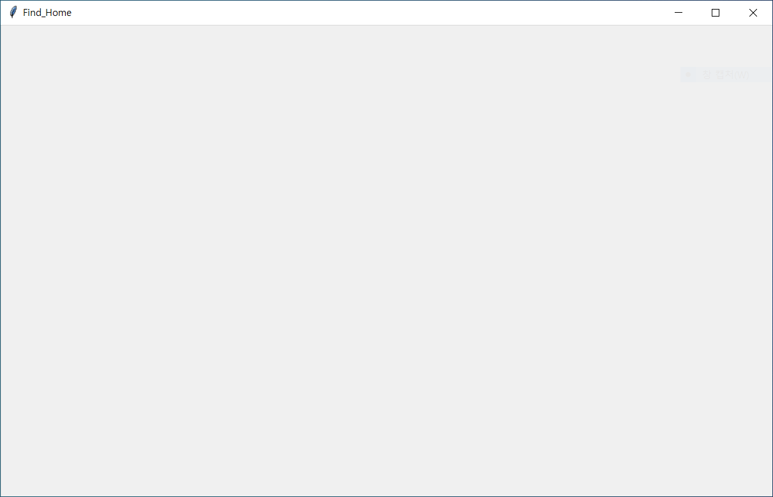

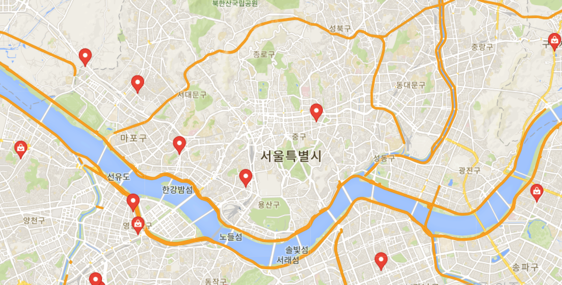





03 프로그램 GUI
날짜, 금액, 지역번호 순 정렬
정렬조건
세부정보 확인 가능
검색 내용
-법정동:옥인동
-금액:93,500
-날짜:04/25
즐겨찾기 등록된
아파트확인
검색자료 클릭 시,
그 지역으로 이동
즐겨찾기에 저장된 데이터
파일 저장
1/13
즐겨찾기에 저장된 데이터 메일로 발송
지역내 기간별 가격순 그래프 확인

Slide 9
04 개발 일정
주차 | 계획 | 세부 계획
5월 3주 | Open API 파싱 리소스 제작 | XML 파일 읽어오기 GUI 구현에 필요한 리소스 제작
5월 4주 | Tkinter GUI 구현 아파트 실거래 조회 구현 | Tkinter GUI 환경 구현 지역 코드를 통한 조회 구현
5월 5주 | 조건별 정렬 구현 중간 발표 | 조건에 따른 정렬 구현 중간 발표 ppt 제작
6월 1주 | 그래프 구현 지도 연동 지번 주소 -> 도로명 주소 구현 | 지역별 가격대에 따른 그래프 적용 지도 연동으로 아파트의 위치 지도에 표시 지번 주소를 도로명 주소로 바꿔줌
6월 2주 | 이메일로 데이터 전송 기능 구현 최종 발표 | 사용자가 원하는 아파트 정보 이메일 전송 최종 발표 ppt 제작

Slide 10
THANKS

Slide 11
04 진행 상황
주차 | 계획 | 세부 계획
5월 3주 | Open API 파싱 리소스 제작 | XML 파일 읽어오기 GUI 구현에 필요한 리소스 제작
5월 4주 | Tkinter GUI 구현 아파트 실거래 조회 구현 | Tkinter GUI 환경 구현 지역 코드를 통한 조회 구현
5월 5주 | 조건별 정렬 구현 중간 발표 | 조건에 따른 정렬 구현 중간 발표 ppt 제작
6월 1주 | 그래프 구현 지도 연동 지번 주소 -> 도로명 주소 구현 | 지역별 가격대에 따른 그래프 적용 지도 연동으로 아파트의 위치 지도에 표시 지번 주소를 도로명 주소로 바꿔줌
6월 2주 | 이메일로 데이터 전송 기능 구현 최종 발표 | 사용자가 원하는 아파트 정보 이메일 전송 최종 발표 ppt 제작

